Slide 1
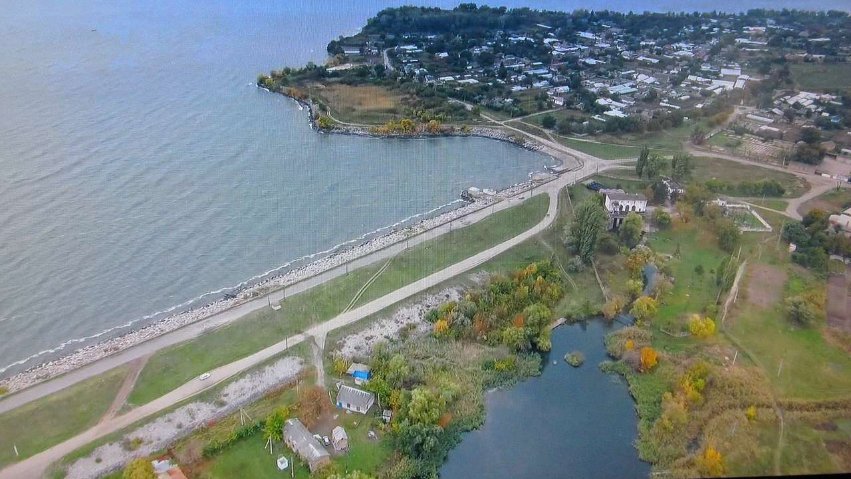
Мій рідний край
Червоногриго́рівка - селище міського типу
Нікопольського району
Дніпропетровської області.
Тур Максим студент гр. М14-т1-20

Slide 2
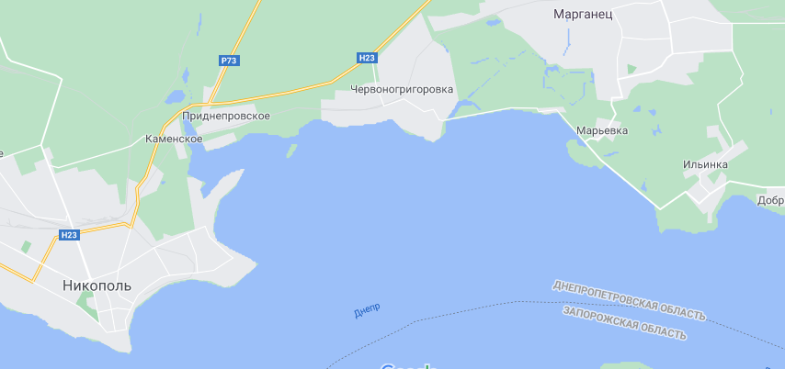
Селище розташоване на березі каховського водосховища між промисловими містами Нікополь і Марганець

Slide 3
Населений пункт виник у кінці 1770-х років.
Землі тут належали графові Чернишову, тому село до 1861 року мало назву Чернишовка. Граф продав частину землі своєму родичеві Краснову. Коли син Краснова, Григорій, одружився з дочкою Чернишова, поселення перейменували в Красногригорівку.
За даними на 1859 рік у власницькому селі Катеринославського повіту Катеринославської губернії мешкало 3346 осіб (1638 чоловічої статі та 1708 — жіночої), налічувалось 439 дворових господарств, існували православна церква та училище.
Станом на 1886 рік у селі, центрі Красногригорівської волості, мешкало 4476 осіб, налічувалось 800 дворових господарств, існували православна церква, 2 школи, 3 лавки, відбувалось 2 ярмарки на рік. За 8 верст — поштова станція.

Slide 4
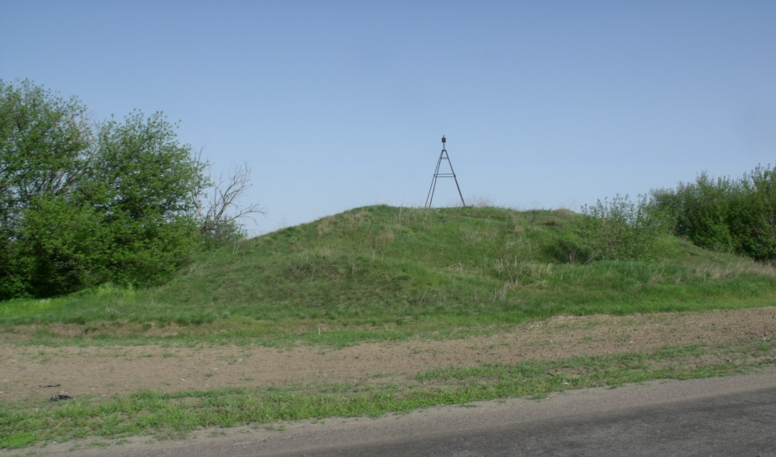
На околиці селища досліджено безкурганні могильники катакомбної культури та поселення епохи пізньої бронзи (II — початок I тисячоліття до н. е.). На території селища є скіфські кургани (IV—III ст. до н. е.) і залишки поселення землеробів Черняхівської культури (III—V століття).
Курган могила

Slide 5
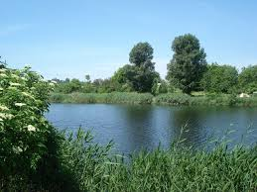
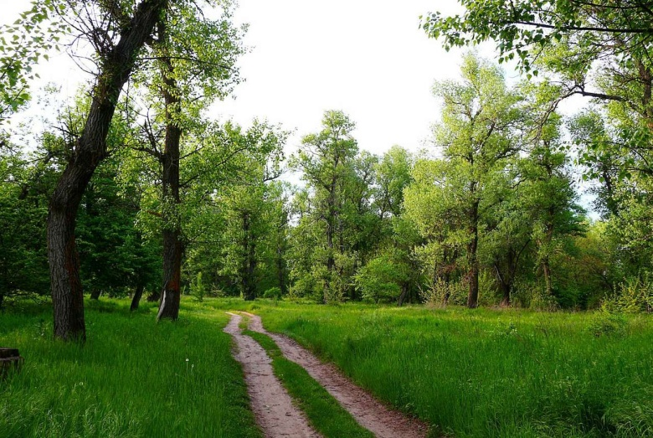
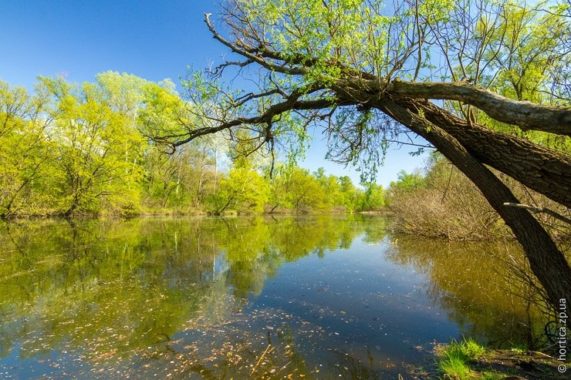
На схід від селища знаходяться нікопольські плавні та річка Ревун яка впадає в притоки Дніпра.

Slide 6
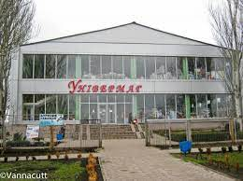
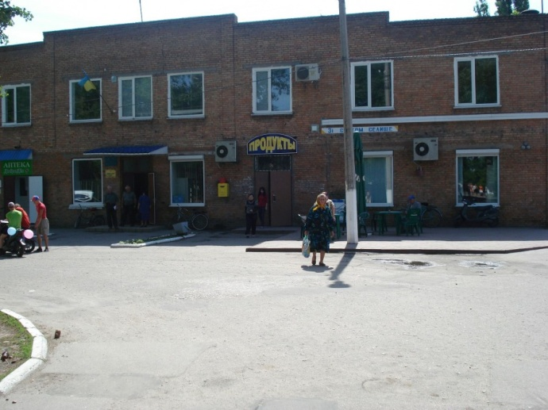
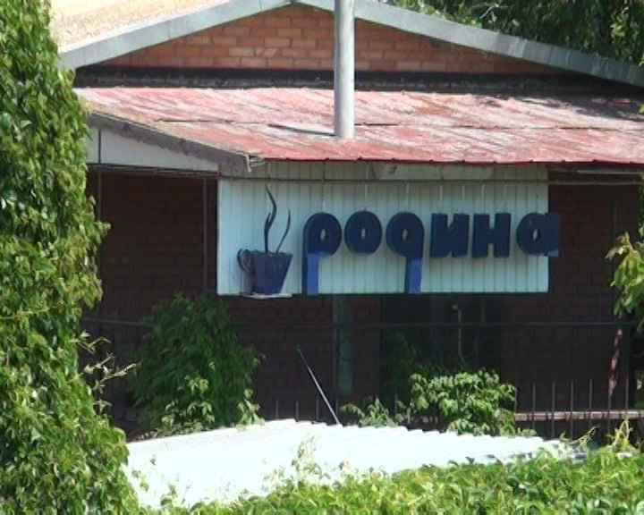

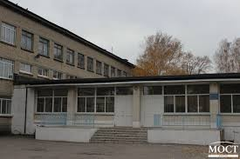
Інфраструктура селища дуже добре розвинена. Є багато магазинів та кафе, гарна транспортна розв’язка.
ЦУМ
Центр селища
Кафе “Родина”
Нова пошта
Школа

Slide 7
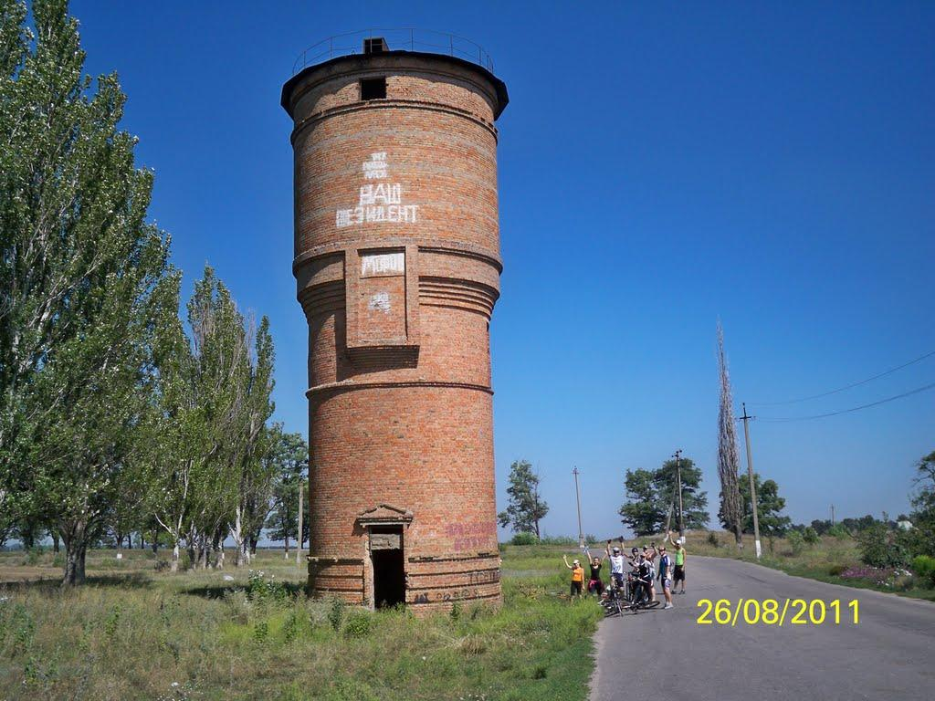
На в'їзді в селище вас зустріне стара водонапорна башта.

